Slide 1
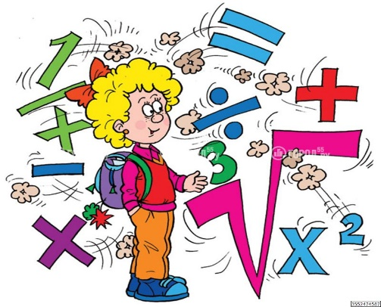
МАТЕМАТИКА
5
КЛАСС
Тема:
ЗАДАЧИ НА
ПОВТОРЕНИЕ
ПРОЙДЕННОГО

Slide 2
ПРОВЕРКА САМОСТОЯТЕЛЬНОЙ РАБОТЫ
287. Решите уравнение:
21x + 16x + 55 = 166 б) 81y + 60 + 9y = 960
37х + 55 = 166 90у + 60 = 960
37х = 166 – 55 90у = 960 – 60
37х = 111 90у = 900
х = 111 : 37 у = 900 : 90
х = 3 у = 10

Slide 3
ПРОВЕРКА САМОСТОЯТЕЛЬНОЙ РАБОТЫ
в) 59p – 19p + 125 = 565 г) 58d + 37d + 212 = 972
40р + 125 = 565 95d + 212 = 972
40р = 565 – 125 95d = 972 – 212
40р = 440 95d = 760
р = 440 : 40 d = 760 : 95
р = 11 d = 8

Slide 4
ПРОВЕРКА САМОСТОЯТЕЛЬНОЙ РАБОТЫ
288. Рабочий изготовил за 1 час 17 деталей, а его ученик - 12 деталей. Сколько деталей они изготовят за 7 часов совместной работы?
Решение:
(12 + 17) · 7 = 29 · 7 = 203 (дет)
Ответ: 203 детали
изготовят вместе

Slide 5
ПРОВЕРКА САМОСТОЯТЕЛЬНОЙ РАБОТЫ
290. Билет в театр для взрослых стоит 25000 сум, а для детей – 12000 сум. В семье двое взрослых и трое детей. Сколько должна заплатить за билеты семья?
Решение:
25000 · 2 + 12000 · 3 =
50000 + 36000 = 86 000 (сум)
Ответ: 86 000 сум за билеты
должна заплатить семья

Slide 6
РЕШЕНИЕ ЗАДАЧ
294. Найдите значение выражения:
а) 210 + 210 + 210 + 210 + 4571 = 210 · 4 + 4571 =
840 + 4571 = 5 411
б) 88 + 88 + 88 + 333 + 333 + 333 = 88 · 3 + 333 · 3=
264 + 999 = 1 263
в) 523 + 523 + 3278 + 523 + 3278 =
523 · 3 + 3278 · 2 = 1569 + 6556 = 8 125
г) 6530 + 153 + 153 + 6530 +153 + 153 =
6530 · 2 + 153 · 4 = 13 060 + 612 = 13 672

Slide 7
РЕШЕНИЕ ЗАДАЧ
296. Подсчитайте удобным способом
а) 40 · 331 · 25 = (40 · 25) · 331 = 1000 · 331 = 33100
б) 424 · 25 · 4 = (25 · 4) · 424 = 100 · 424 = 42 400
в) 8 · 550 · 125 =(8 · 125) · 550 = 1000 · 550 =
550 000
г) 50 · 539 · 20 = (50 · 20) · 539 = 1000 · 539 =
539 000

Slide 8
РЕШЕНИЕ ЗАДАЧ
299. Длина стороны АВ треугольника АВС равна 234 мм и она короче стороны АС в 5 раз. Найдите длину стороны ВС, если периметр треугольника 2450 мм
В
Дано: АВС
АВ = 234 мм
АС -? мм, в 5 раз длиннее
Р = 2450 мм
ВС - ? мм
Решение:
1) 234 · 5 = 1170 (мм) – АС
2) 234 + 1170 = 1404 (мм) –
АВ + АС
3) 2450 – 1404 = 1046 (мм)
ВС
А
С
Ответ: ВС = 1046 мм
или 1 м 4 см 6 мм

Slide 9
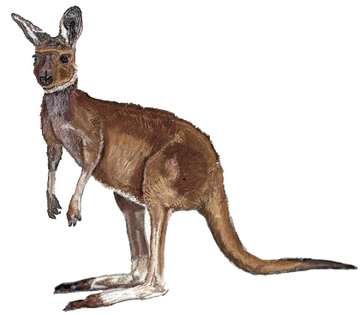
РЕШЕНИЕ ЗАДАЧ
300. Австралийский кенгуру может прыгнуть в длину на 12 м. Какое расстояние покроет это удивительное животное, прыгнув 100 раз? За сколько прыжков оно покроет путь в 1500 м
1 прыжок – 12 м
100 прыжков – ? м
? прыжков – 1500 м

Slide 10
РЕШЕНИЕ ЗАДАЧ
1 прыжок – 12 м
100 прыжков – ? м
? прыжков – 1500 м
Решение:
1) 12 · 100 = 1200 (м) – 100 пр.
2) 1500 : 12 = 125 (пр)
Ответ: за 100 прыжков
преодолеет 1200 м, за 125 прыжков
преодолеет 1500 м.

Slide 11
РЕШЕНИЕ ЗАДАЧ
305. Выполните деление с остатком:
а) 983 : 18 = 54 (ост.11) б) 3273 : 16 = 204 (ост.9)
983 18 3273 16
90 54 32 204
83 73
72 64
11 9
$$−$$
$$−$$
$$−$$
$$−$$

Slide 12
РЕШЕНИЕ ЗАДАЧ
306. Найдите число, которое при делении
а) на 17 дает в частном 88, 17 231
в остатке 11 88 121
Решение: 17 ∙ 88 + 11 = 136 231
1496 + 11 = 1 507 136 462
Ответ: 1 507 1496 231
б) на 231 дает в частном 121, 27951
в остатке 133
Решение: 231 ∙ 121 + 133 = 27951 + 133 = 28 084
Ответ: 28 084
$$×$$
$$×$$
$$+$$
$$+$$

Slide 13
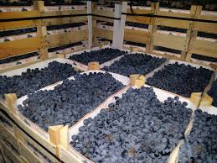
РЕШЕНИЕ ЗАДАЧ
307. За два дня собрали 294 ящика винограда. Во второй день собрали в 6 раз больше, чем в первый. Сколько винограда собрали в первый день?
I день - х ящ.
день - 6х ящ.
Решение:
х + 6х = 294
7х = 294
х = 294 : 7
х = 42 (ящ.)
294 ящ.
I I
Ответ: в I день собрали 42 ящика

Slide 14
ЗАДАНИЯ ДЛЯ САМОСТОЯТЕЛЬНОЙ РАБОТЫ
304. Решите уравнение:
a) 33 ∙ х = 1386 б) 454 ∙ a = 55 842 в) х : 19 = 13
г) a : 119 = 314 д) 26 289 : х = 127 е) 42 745 : m = 415
308. На первом конвейере собрали за 1 час 25 телевизоров, на втором конвейере собрали 31 телевизор. Сколько телевизоров соберут за 8 часов на обоих конвейерах.
309. Упростите выражение:
а) 109d + 443 + 273d + 279 б) 332t + 211t + 999 + 677
в) 34 + 139c + 257 + 61c г) 1786 – 903 + 430q + 453q

